Slide 1
第1章 量化设计与分析基础
1.1 引言
1.2 计算机的分类
1.3 计算机系统结构定义和计算机的设计任务
1.4 实现技术的趋势
1.5 集成电路功耗的趋势
1.6 成本的趋势
1.7 可靠性
1.8 测量、报告和总结计算机性能
1.9 计算机设计的量化原则
1.10 综合：性能和性价比

Slide 2
1.8 测量、报告和总结性能
哪一种飞机的性能最好？
巡航速度最高：Concorde
航程最远：DC8-50
载客量和吞吐率最大：747
哪一种飞机的性能最好？

Slide 3
1.8 测量、报告和总结性能
计算机性能的定义
针对单任务
响应时间 - Response time
从提出请求到被执行的时间
点对点的到达时间
Concorde最好
吞吐率 - Throughput
单位时间内所做的工作
旅客吞吐率747最好
针对数据中心
提高响应时间和吞吐率 的方法？
用更快的处理器
用更多的处理器

Slide 4
1.8 测量、报告和总结性能
吞吐率和响应时间
下面两种改进计算机系统的方式，能否增加其吞吐率或减少其响应时间？
将计算机中的处理器更换为更高速的型号
增加多个处理器来分别处理独立的任务，如搜索万维网
答：一般说来，降低响应时间都可以增加吞吐率。方式1同时改进了响应时间和吞吐率。
尽管方式2不会使任务完成更快，只会增加吞吐率。但是当需要处理更多任务时，系统可能需要后续请求排队。在这种情况下，增加了吞吐率，也就改进了响应时间。

Slide 5
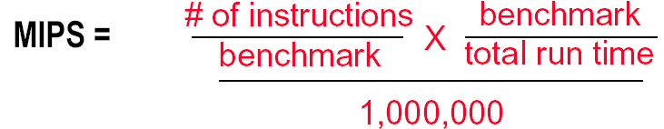
1.8 测量、报告和总结性能
另一个工业性能指标: MIPS
MIPS - Millions of Instructions per Second
用相同的指令集比较两台机器 (A, B), MIPS一般是公平的
MIPS可能是一个“无意义的性能指标”

Slide 6
1.8 测量、报告和总结性能
例子: MIPS 或许是无意义的
机器A有一条计算平方根的特殊指令，它执行需要100个时钟周期（设每个时钟周期1us）
机器B 没有这种指令 ---它计算平方根用软件方式即用加、乘、移位简单指令（一般执行需要1个时钟周期，设时钟周期1us）编程实现
机器 A: 1/100*10⁶条指令/s = 0.01 MIPS
机器 B: 1*10⁶条指令/s = 1 MIPS

Slide 7
1.8 测量、报告和总结性能
CPU时间 - CPU time
执行某一任务在CPU的花费的时间
时钟周期 - Clock cycle
Clock period

Slide 8

1.8 测量、报告和总结性能
CPU时间=CPU时钟周期数×时钟周期
$$=\frac{CPU时钟周期数}{时钟频率}$$
改进性能的方法
减少时钟周期数；
增加时钟频率；

Slide 9
Example
计算机A：2GHz，CPU时间10秒
设计计算机B：
目标：CPU时间缩短为6秒
方法：提高时钟频率，但时钟周期数会变为计算机A的1.2倍
计算机B的时钟频率应为多少？

Slide 10
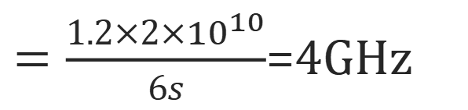
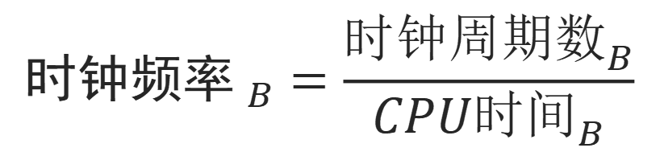

Example
$${时钟周期数 }_{A}={CPU时间}_{A}×{时钟频率}_{A}$$
$$=10s×2GHz={2×10}^{10}$$
$${时钟频率 }_{B}=\frac{{时钟周期数}_{B}}{{CPU时间}_{B}}$$
$=\frac{1.2×2×{10}^{10}}{6s}$=4GHz

Slide 11
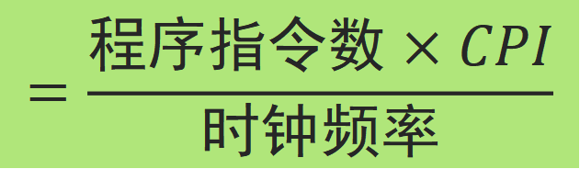
指令性能
CPI（Clock cycle per instruction ）
表示执行每条指令所需的平均时钟周期数，是一个程序全部指令所用时钟周期数的平均值。
$$CPU时钟周期数=程序指令数×CPI$$
$CPU时间=程序指令数×CPI×$时钟周期
$$=\frac{程序指令数×CPI}{时钟频率}$$

Slide 12
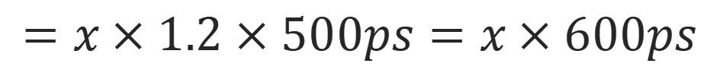
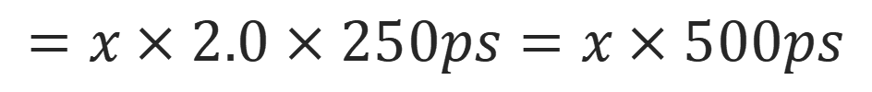
CPI Example
计算机A：时钟周期=250ps，CPI=2.0
计算机B：时钟周期=500ps，CPI=1.2
2台计算机的ISA（指令集架构）相同，但实现方式不同
哪个计算机更快？快多少？
$$CPU时间A=程序指令数×CPIA×时钟周期A$$
$$=x×2.0×250ps=x×500ps$$
$$CPU时间B=程序指令数×CPIB×时钟周期B$$
$$=x×1.2×500ps=x×600ps$$

Slide 13
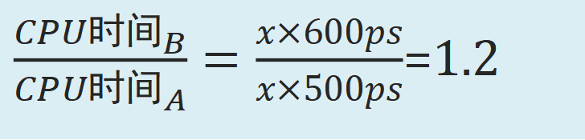
CPI Example
∵ ${CPU时间}_{A}<{CPU时间}_{B}$
∴ ${CPU时间}_{A}更快$
$\frac{{CPU时间}_{B}}{{CPU时间}_{A}}=\frac{x×600ps}{x×500ps}$=1.2

Slide 14
代码段的比较
例：总的CPI的计算
编译器设计者试图在两个代码之间进行选择。硬件设计者给出了如下数据：
 | 每类指令的CPI
 | A | B | C
CPI | 1 | 2 | 3
对于某行高级语言语句的实现，两个代码序列所需指令数量如下：
代码序列 | 每类指令的数量
 | A | B | C
IC指令数 (代码序列1) | 2 | 1 | 2
IC指令数(代码序列2) | 4 | 1 | 1
电子科技大学计算机科学与工程学院

Slide 15
代码段的比较
指令类型 | A | B | C
CPI | 1 | 2 | 3
IC指令数 (代码序列1) | 2 | 1 | 2
IC指令数(代码序列2) | 4 | 1 | 1
哪个代码序列执行的指令数更多，哪个执行速度更快，每个代码CPI是多少？
代码序列1
IC = 2+1+2=5
时钟周期数 = 2×1+1×2+2×3 = 10
CPI = 10÷5 = 2.0
电子科技大学计算机科学与工程学院

Slide 16
代码段的比较
代码序列2
IC = 4+1+1=6
时钟周期数 = 4×1+1×2+1×3 = 9
CPI = 9÷6 = 1.5
电子科技大学计算机科学与工程学院

Slide 17

1.8 测量、报告和总结性能
比较2台计算机性能时应考虑三个因素：
指令数：使用仿真器软件工具可测量出。
CPI：与计算机各种设计细节密切相关，以及应用程序中不同类型指令所占的比例。
时钟频率 （硬件手册通常直接给出）
电子科技大学计算机科学与工程学院

Slide 18

1.8 测量、报告和总结性能
记住：
1. 只用一种因素（如指令数）去评价性能是危险的。当比较两台计算机时，必须考虑全部 三个因素。
2. 唯一能被完全可靠测量的计算机性能指标是时间。
3. 对指令集减少指令数的改进可能降低时钟周期或提高CPI，抵消了改进的效果。
4. 指令数最少的代码其执行速度未必是最快的。
电子科技大学计算机科学与工程学院

Slide 19

理解程序性能
编程语言
算法
指令数、CPI
指令数、CPI
指令数
CPI
时钟频率
程序
指令数、CPI
编译程序
ISA
电子科技大学计算机科学与工程学院

Slide 20
1.8 测量、报告和总结性能
不同类型的基准测试程序（benchmarks）
核心测试程序：从实际的程序中抽取少量较短的关键程序框架代码构成，这些代码的执行直接影响程序总的执行时间。如Livermore Loops和Linpack。
小测试程序：代码在10~100行，具有特定目的测试程序。如Sieve of Erastosthenes, Puzzle和Quieksort。
综合测试程序：对一大套应用程序中的操作和操作数的执行频率进行统计，得到平均执行频率，再按这个频率编制的模拟测试程序。如Whetstone和Dhrystone。
基准测试程序集：选择一组有代表性的不同类型应用程序，集中起来构成基准测试程序集，以有效评测计算机处理各种应用的性能。这种测试程序集合也称为测试程序组件（benchmark suites）。如SPEC，TPC。

Slide 21
1.8 测量、报告和总结性能
基准测试程序可以针对一个系统的某些方面
floating point & integer 运算, memory system, I/O, OS
通用基准测试程序可能是一个误导，因为硬件和编译器的供应商或许会只针对这些基准测试程序优化他们的设计。
最好的基准测试程序就是实际应用程序，因为它们反应了终端用户的需要。
系统结构可能对某些应用性能好，而对其他应用性能差。
编译通过利用结构的特点可以提高性能。应用程序特定的编译器优化已越来越流行。

Slide 22
1.8 测量、报告和总结性能
SPEC - The System Performance Evaluation Cooperative一个开放性的非赢利组织
1988年由工作站厂商HP，DEC，MIPS，SUN共同发起， 以满足市场迫切需要的标准化性能测试。
已成为最成功的性能测试标准化组织，有40个公司成员。
http://www.spec.org
SPEC's Philosophy
目标：保证市场有一套公平和实用的指标来区分不同的候选系统。
基本方法：提供基于现有应用程序的一套标准化源代码作为基准测试程序集。

Slide 23
1.8 测量、报告和总结性能
SPEC CPU基准测试程序
SPEC - System Performance Evaluation Cooperative
SPEC CPU2006
12个整数基准测试程序集
17个浮点数基准测试程序集
电子科技大学计算机科学与工程学院

Slide 24
1.8 测量、报告和总结性能
CPU-intensive benchmarks
SPEC89
SPEC92
SPEC95
SPEC2000
SPEC CPU2006 ( 12 CINT2006, 17 CFP2006)
graphics-intensive benchmarks
SPEC2000
SPECviewperf
is used for benchmarking systems supporting the OpenGL graphics library
SPECapc
consists of applications that make extensive use of graphics.

Slide 25
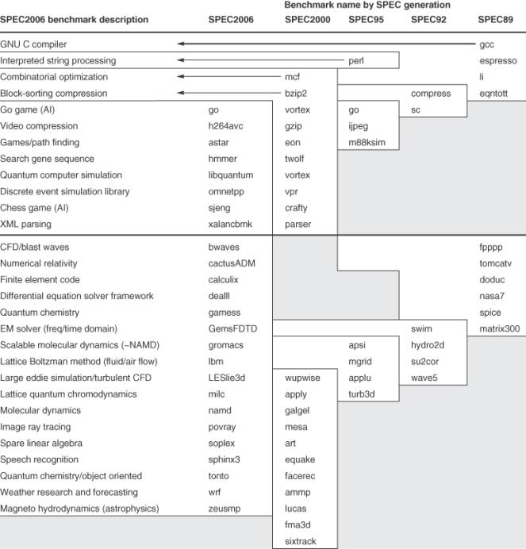
C：9
C++：3
Integer programs
Floating-point programs
Fortran：6
C++：4
C: 3
C/Fortran: 4

Slide 26
1.8 测量、报告和总结性能
Server Benchmarks
SPEC
SPECrate—processing rate of a multiprocessor
由SPEC CPU2000构建实现多个CPU基准测试程序副本
SPECSFS--file server benchmark
SPECWeb--Web server benchmark
TPC benchmark—Transaction Processing Council
TPC-A, 1985
TPC-C, 1992,
TPC-H→ TPC-R→TPC-W
事务处理（TP）：数据库访问与更新。
典型TP系统：机票预订系统，银行ATM系统
评测指标：每秒钟处理的事务数。对响应时间也有要求。

Slide 27
1.8 测量、报告和总结性能
描述 | 名称 | 指令数x10⁹ | CPI | 时钟周期 秒x10⁹ | 执行时间 秒 | 参考时间 秒 | SPECratio
解释性串处理 | perl | 2118 | 0.75 | 0.4 | 637 | 9770 | 15.3
块分类压缩 | bzip2 | 2389 | 0.85 | 0.4 | 817 | 9650 | 11.8
GNU C编译器 | gcc | 1050 | 1.72 | 0.4 | 724 | 8050 | 11.1
组合优化 | mcf | 336 | 10.00 | 0.4 | 1345 | 9120 | 6.8
…
几何平均值 |  |  |  |  |  |  | 11.7
SPECINT2006基准程序在AMD Opteron X4上的运行结果

Slide 28
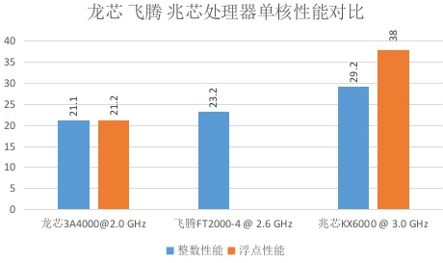
1.8 测量、报告和总结性能
为了简化测试结果，SPEC使用了一个单一数字来归纳所有基准程序的测试结果，具体方法是：
将被测计算机的执行时间标准化，即将被测计算机的执行时间除以一个参考处理器的执行时间，结果成为SPECratio。该值越大，表示性能越快，然后再取这些SPECratio的几何平均值。

Slide 29
1.8 测量、报告和总结性能
计算机性能通常用峰值性能（Peak performance）和持续性能（Sustained performance）来评价。
峰值性能是指在理想情况下计算机系统可获得的最高理论性能，它不能反映出系统的实际性能。
实际性能又称持续性能，其值只有峰值性能的5%~35%，这是因为实际程序运行时会受到硬件结构、操作系统、算法设计和编程等因素的影响。

Slide 30
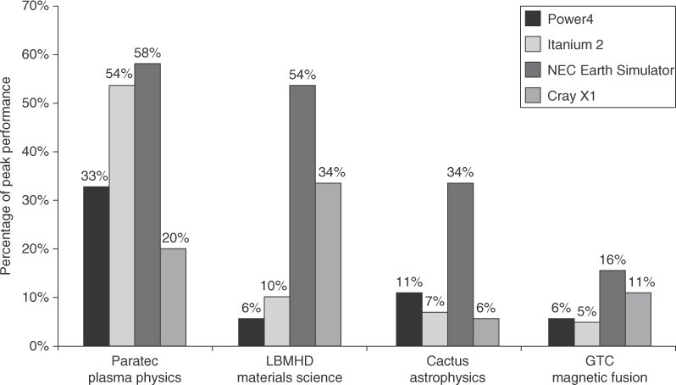
1.8 测量、报告和总结性能
四个程序运行在四个64位处理器上所发挥出的峰值性能的比例。除了Paratec 程序, the Power 4 and Itanium 2 处理器都只发挥了峰值性能的5%-10%.

Slide 31
第1章 量化设计与分析基础
1.1 引言
1.2 计算机的分类
1.3 计算机系统结构定义和计算机的设计任务
1.4 实现技术的趋势
1.5 集成电路功耗的趋势
1.6 成本的趋势
1.7 可靠性
1.8 测量、报告和总结计算机性能
1.9 计算机设计的量化原则
1.10 综合：性能和性价比

Slide 32
1.9 计算机设计的量化原则
利用并行性（parallelism）
局部性原理（Principle of Locality）
注重经常性事件（the common case）
Amdahl‘s 定律
CPU 性能公式

Slide 33
1.9 计算机设计的量化原则
利用并行性
改善计算机性能最重要的方法
并行性的层次
线程级或任务级: 使用多个处理器，GPU
指令级:
流水线、超标量、OOO等
操作级:
并行加法器
组相联cache
功能部件流水线

Slide 34
1.9 计算机设计的量化原则
局部性原理
程序特性：趋向于重用最近用过的数据和指令
经验法则：
一个程序90% 的执行时间仅仅执行 其10% 的代码。
时间局部性（Temporal locality）
最近访问过的项很可能近期将被访问。
空间局部性（Spatial locality）
地址相近单元的内容趋向于在一定时间内被相近访问。

Slide 35
1.9 计算机设计的量化原则
注重常用事件
计算机设计最重要和普遍原则
功耗、资源分配、性能、可靠性
经验法则：simple is fast.
简化常用事件，速度能够更快
例如：CPU中两个数相加，结果可能产生溢出，溢出情况较少，不溢出才是常见情况。因此，可以通过简化不溢出相加的操作来提高机器的性能。
例如：处理器中的取指和译码单元要比乘法单元使用得更加频繁，因此，应注重这两个单元的性能设计。
量化这个原则的基本定律：Amdahl’s Law

Slide 36
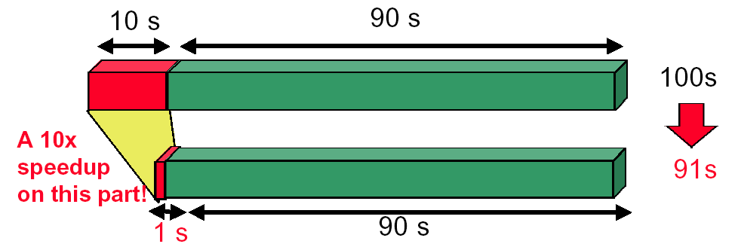
1.9 计算机设计的量化原则
采用更快的执行方式后所获得的系统性能提高，与这种执行方式的使用频率或占总执行时间的比例有关。
Example

Slide 37
1.9 计算机设计的量化原则
Amdahl定律可以阐述为：系统中某一部件由于采用某种更快的执行方式后所获得系统性能的提高，与这种执行方式的使用频率或占总执行时间的比例有关。
Amdahl定律定义了一台计算机系统采用某种改进措施所取得的加速比。
Amdahl定律定义了一台计算机系统采用某种改进措施所取得的加速比：

Slide 38
1.9 计算机设计的量化原则
Amdahl定律中，加速比与两个因素有关：
在原有的计算机上，能被改进的部分在总执行
时间中所占的比例，即
这个值称为改进比例，记
为Fe，它总小于等于1。
例如，如果一个任务在原来机器上的执行时间为
60s，其中20s的执行时间可以使用改进措施，那
么Fe就是20／60=1/3。

Slide 39
1.9 计算机设计的量化原则
b. 改进部分采用改进措施后，相比没有采用改进措施前性能提高的倍数，即
这个值称为改进加速比，记为Se，它总大于1。例如，在原来
的条件下程序的某一部分执行时间为5s，而改进后这一部分只
需要2s，那么Se是5／2。
我们可以得出如下结论：

Slide 40
1.9 计算机设计的量化原则
（1）改进后整个任务的执行时间Tn为：
其中T0为改进前的整个任务的执行时间。
（2）改进后整个系统的加速比Sn为:
上面式子中（1-Fe）表示不可改进部分，我们做以下分析：
1.当Fe为0，即没有可改进部分时，Sn为1；

Slide 41
1.9 计算机设计的量化原则
加速比Sn为:
2.当Fe为1，即全可改进部分时，Sn=Se，所以性能的提高幅度等于改进后性能提高的倍数。若假设改进前是单核，改进后是4核，且Fe=1，则Sn=4.
问题是，上面是理想情况，考虑Fe=3/4. 即源程序的3/4的
部分都可以并行，只有1/4的程序必须串行。那么在这种情况
Sn最多为多少？
可以看出无论采用几核处理器，加速比不会超过4.

Slide 42
1.7 Amdahl定律
加速比Sn为:
3. 当 时，则 ，因此，可获取性能改善极限值受Fe值的约束。

Slide 43

1.9 计算机设计的量化原则
下面举例子来说明Amdahl定律的应用。
【例1-1】 假定新的处理器采用了改进措施，新处理器处理Web应用程序的运行速度是原来处理器的10倍，同时假定新处理器有40%的时间用于计算，另外60%的时间用于I/O操作。那么改进性能后总的加速比是多少？
解：由题意可知：Fe = 40% = 0.4 ， Se = 10

Slide 44
1.9 计算机设计的量化原则
【例1-2】 试分析采用哪种设计方案实现求浮点数平方根FPSRQ(是FP运算的子集)对系统性能提高更大。假定FPSRQ操作占整个程序执行时间的20%。
一种设计方案是增加专门的FPSRQ硬件，可以将FPSRQ操作的速度加快到10倍；
另一种设计方案是提高所有FP运算指令的执行速度，使得FP指令的执行速度加快为原来的1.6倍，设FP运算指令在总执行时间中占50%。
试比较这两种设计方案。

Slide 45
1.9 计算机设计的量化原则
解：对这两种设计方案的加速比分别进行计算。
增加专门FPSRQ硬件方案：Fe = 20% = 0.2 ， Se = 10
提高所有FP运算指令速度方案：Fe = 50% = 0.5 ，Se = 1.6
根据结果判断，提高所有FP运算指令速度的方案要好一些，这是由于该测试程序中浮点操作所占比重较大。

Slide 46

1.9 计算机设计的量化原则
处理器性能的“铁律”：
要直接测量使用新改进措施的改进时间是困难的。
CPU 性能公式

Slide 47

1.9 计算机设计的量化原则
计算CPU 时间
CPU time = Instruction count × CPI × Clock cycle time
Architecture --> Implementation --> Realization
Compiler Designer Processor Designer Chip Designer

Slide 48
1.9 计算机设计的量化原则
相关因素
CPU 性能取决于3个特征：
clock cycle (or rate) ( CCT )
clock cycles per instruction ( CPI )
instruction count. ( IC )
一个困难：只改变一个特征而不影响其他特征是很困难的
Inst Count CPI Clock Rate
Program X
Compiler X (X)
Inst. Set. X X
Organization X X
Technology X

Slide 49
1.9 计算机设计的量化原则
下面是对例1-2的两种设计方案，改用指令的执行频度和指令CPI来分析，在实际情况中可以通过仿真或使用硬件仪器来测量相应的指标。下面通过例子来说明上述CPU性能公式。
【例1-3 】假设针对一个测试程序有如下的测量值：
FP指令（包括FPSRQ指令）的执行频度 = 25%
FP指令的平均CPI = 4.0其他指令的平均CPI = 1.33
FPSRQ指令的执行频度 = 2%
FPSRQ指令的CPI = 20
假定有两种备选的设计方案:
一种是将FPSRQ的CPI减至2；
另一种是将所有FP的CPI减至2.5。下面用CPU性能公式比较这两种方案。

Slide 50


1.9 计算机设计的量化原则
解：由题意可知，方案中只有CPI发生了变化，指令执行频度保持不变。首先计算没有任何改变的原始CPI_{original}：
用原始的CPI_{original}减去改进了FPSRQ功能所节省的CPI，就可以计算出改进FPSRQ方案的CPI：
可以用同样的方法计算改进所有FP方案的CPI，或通过将改进FP的CPI值和非FP的CPI值加起来得到。

Slide 51
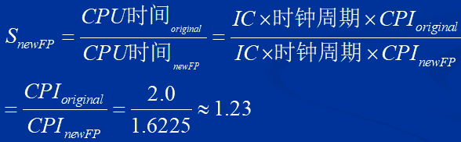
1.9 计算机设计的量化原则
利用后一种方法的计算如下：
因为改进所有FP方案的CPI较小，所以这种方案的对CPU的性能提高更多。
下面我们来分析改进所有FP方案的加速比：
由此可见，以上结果与例1-2用Amdahl定律计算出的结果是相同的。

Slide 52
第1章 量化设计与分析基础
1.1 引言
1.2 计算机的分类
1.3 计算机系统结构定义和计算机的设计任务
1.4 实现技术的趋势
1.5 集成电路功耗的趋势
1.6 成本的趋势
1.7 可靠性
1.8 测量、报告和总结计算机性能
1.9 计算机设计的量化原则
1.10 综合：性能和性价比

Slide 53
1.10 综合：性能和性价比
1、桌面系统的性能和性价比
价格差异大的因素
不同级别的可扩展性
更便宜的磁盘和存储器
不同CPU的价格
软件差异
低端系统在风扇、电源、支持芯片套件方面，使用PC 商品化的配件
商品化

Slide 54
1.10 综合：性能和性价比
5个桌面和机架式系统
可扩展性： Sun Java worktation < Dell ….< HP BL25p
处理器价格： 芯片尺寸、二级Cache

Slide 55
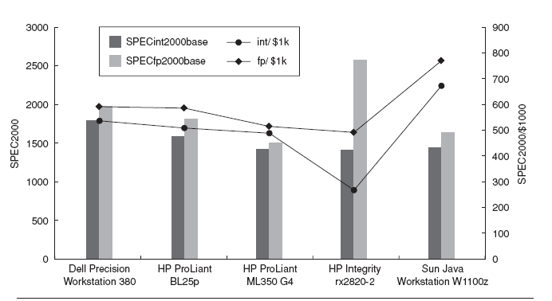
1.10 综合：性能和性价比
性价比

Slide 56
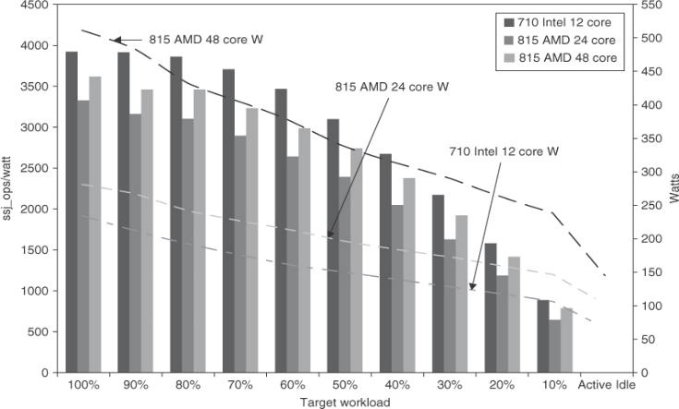
1.10 综合：性能和性价比
Spec power 测试三个服务器的功率效率
ssj_ops/瓦/1000$：R710为324，双槽R815为254，四槽R815为213

Slide 57
谬误与陷阱
陷阱
在改进计算机的某个方面时期望总性能的提高与改进大小成正比。
Amdahl定律：
系统中对某一部件采用更快执行方式所能获得的系统性能改进程度，取决于这种执行方式被使用的频率，或所占总执行时间的比例。
推论：加速最常见的事件。

Slide 58
谬误与陷阱
10%的利用率会消耗约2/3的峰值功率
谬误
利用率低的计算机功耗低
陷阱：用性能公式的一个子集去度量性能。
简单地只使用时钟频率、每秒钟执行的指令数或CPI之一去评价性能。

Slide 59
谬误与陷阱
易犯的错误（Pitfall）:
忽视Amdahl’s Law.
单点故障
故障检测会降低可用性

Slide 60
谬误与陷阱
谬误：多处理器是万能钥匙
ILP实现到达极限，2005生产一芯多核
多核简化并行编程，生产简单
硬件提升程序运行速度的时代结束了，需要程序员提高自己程序的并行度。

Slide 61
谬误与陷阱
谬误（Fallacy）
Benchmarks 会一直有效
磁盘的额定平均故障实际是1 200 000小时约140年，磁盘使用时永不失效 。
峰值性能可以体现实际性能

Slide 62
小测验
某程序在2台计算机上的性能测量结果为：
测试内容 | 计算机A | 计算机B
指令数 | 100亿 | 80亿
时钟频率 | 4GHz | 4GHz
CPI | 1.0 | 1.1
1. 哪台计算机的MIPS更高？
2. 哪台计算机更快？
MIPS：Million instructions per second
百万条指令每秒

Slide 63


小测验解答
计算机A
${MIPS}_{A}=\frac{{时钟频率}_{A}}{{CPI}_{A}×{10}^{6}}$= $\frac{4×{10}^{9}}{1.0×{10}^{6}}=4000$
计算机B
${MIPS}_{B}=\frac{{时钟频率}_{B}}{{CPI}_{B}×{10}^{6}}$= $\frac{4×{10}^{9}}{1.1×{10}^{6}}=3.636$
结论：计算机A的MIPS更高
电子科技大学计算机科学与工程学院

Slide 64
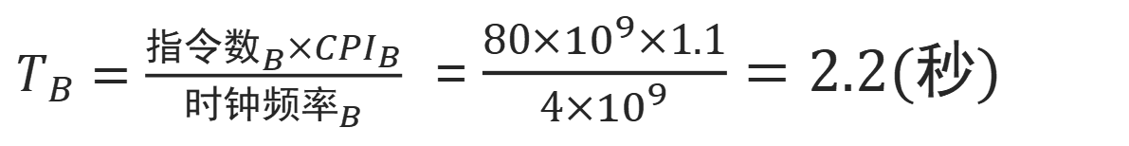
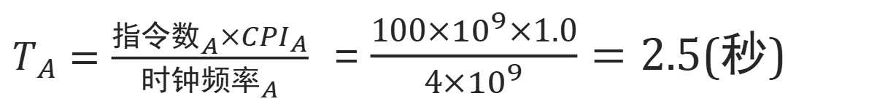
小测验解答
计算机A
$T_{A}=\frac{{指令数}_{A}×{CPI}_{A}}{{时钟频率}_{A}}$= $\frac{100×{10}^{9}×1.0}{4×{10}^{9}}=2.5$(秒)
计算机B
$T_{B}=\frac{{指令数}_{B}×{CPI}_{B}}{{时钟频率}_{B}}$= $\frac{80×{10}^{9}×1.1}{4×{10}^{9}}=2.2(秒)$
结论：计算机B更快
电子科技大学计算机科学与工程学院

Slide 65
本章小结
硬件/软件的接口：指令集体系结构。
执行时间是唯一有效的计算机性能度量方法。
计算机组成中的2个重要思想：
程序的并行执行，典型方法是采用多处理器
开发利 用程序执行的局部性特征（Cache）
电子科技大学计算机科学与工程学院

